Slide 1
2.2 LSTTL门电路
2.2.1 分立元件门电路
2.2.2 LSTTL门电路
2.2.3 LSTTL门电路的电气特性

Slide 2
2.2.1 分立元件门电路
D
二极管
A
K
当二极管加正向电压时，二极管导通，压降维持在0.7V左右，当二极管加反向电压时，处于截止状态，只有极微小的电流I_{S}（μA级）流过。
数字电路中二极管模型
V_{ON}=0.7V
A
K

Slide 3
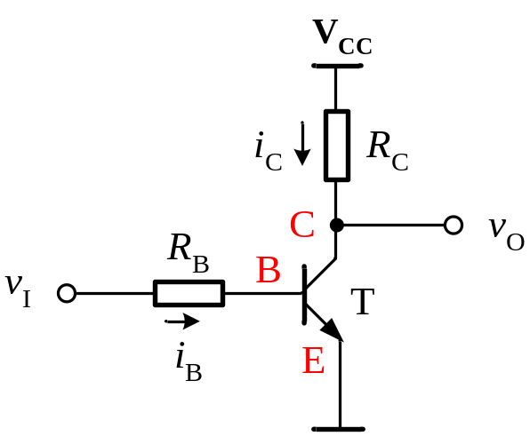
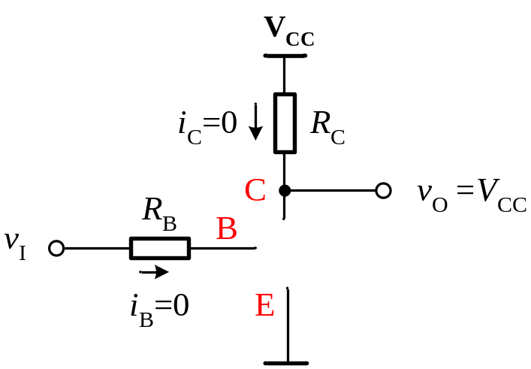
2.2.1 分立元件门电路
三极管在电路中有三种工作状态：放大状态、截止状态、饱和状态。
• 关的条件（管子截止）
当v_{I}＜0.7时，v_{BE}＜0.7V，i_{B}≈0，i_{C}≈0，v_{O}≈V_{CC} 。

Slide 4
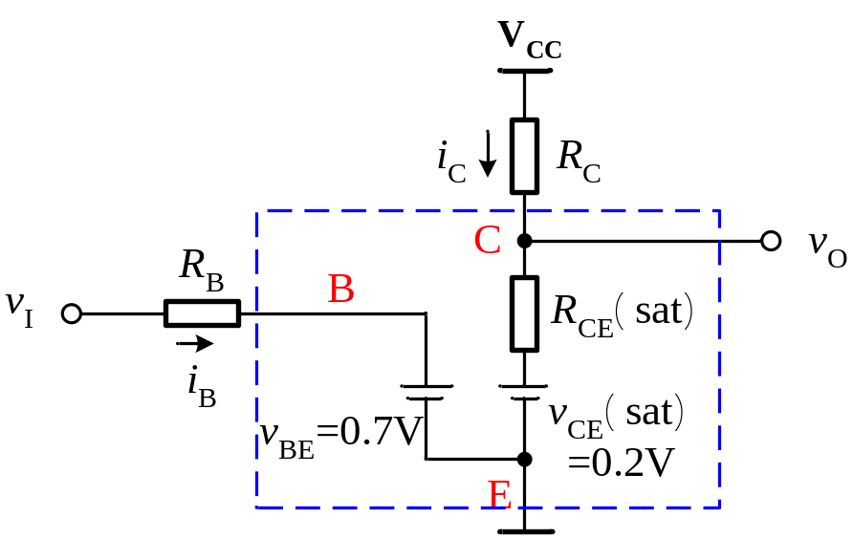

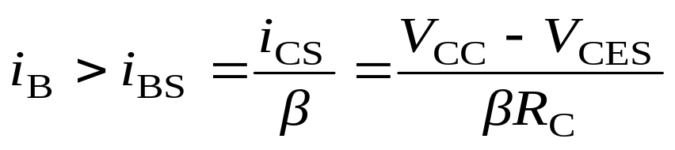
2.2.1 分立元件门电路
• 开的条件（管子饱和）

Slide 5
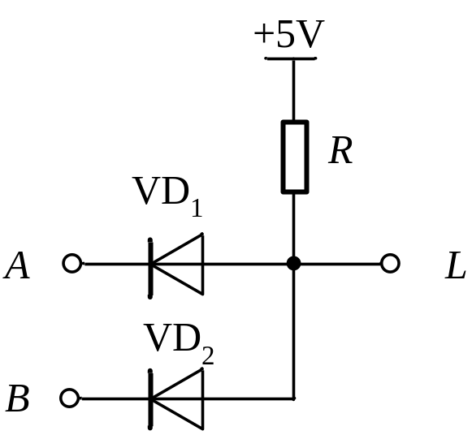
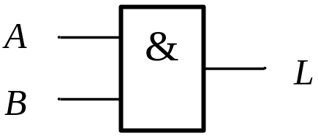

2.2.1 分立元件门电路
1．与门
定义：低电平0~2V，高电平3~5V。
A B | L | A B | L
1V 1V 1V 4V 4V 1V 4V 4V | 1.7V 1.7V 1.7V 4.7V | 0 0 0 1 1 0 1 1 | 0 0 0 1

Slide 6
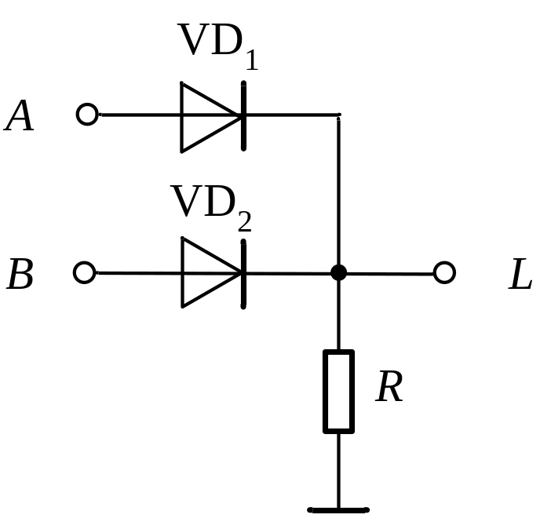

2.2.1 分立元件门电路
2．或门
A B | L | A B | L
1V 1V 1V 4V 4V 1V 4V 4V | 0.3V 3.3V 3.3V 3.3V | 0 0 0 1 1 0 1 1 | 0 1 1 1
A
≥1
L
B

Slide 7
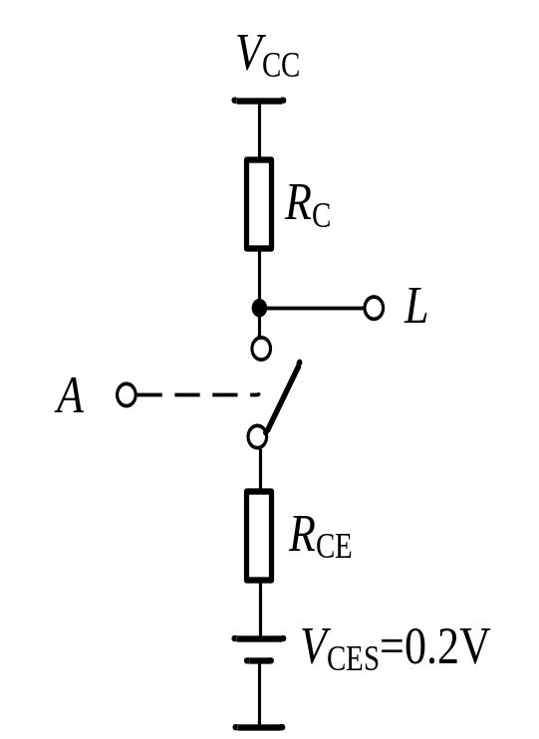
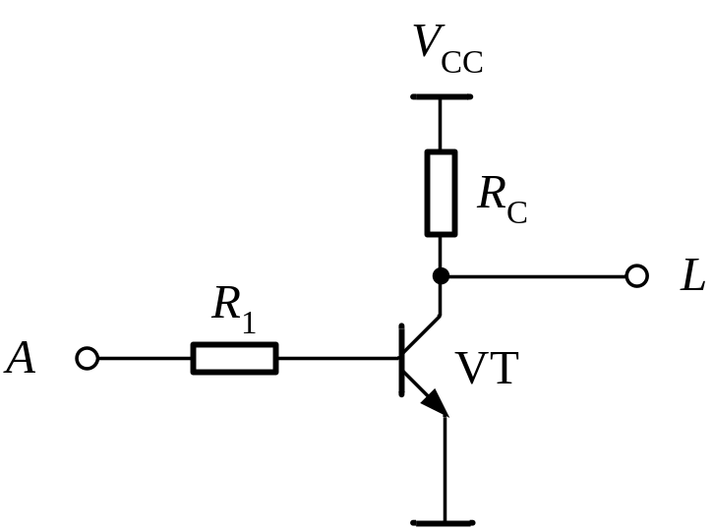

2.2.1 分立元件门电路
3．非门
A | L | A | L
0V | 5V | 0 | 1
5V | 0.3V | 1 | 0
A
1
L

Slide 8
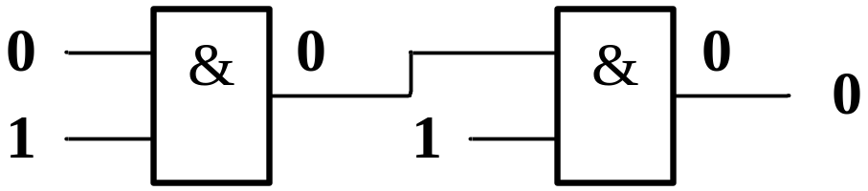
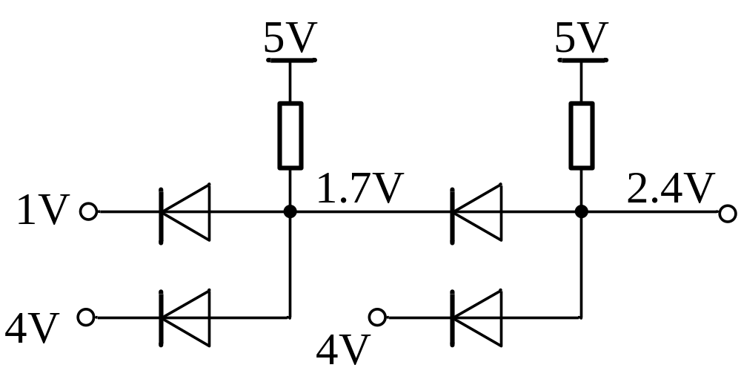
2.2.1 分立元件门电路
分立元件门电路存在的问题:
（1）高低电平偏移
既非高电平
也非低电平

Slide 9
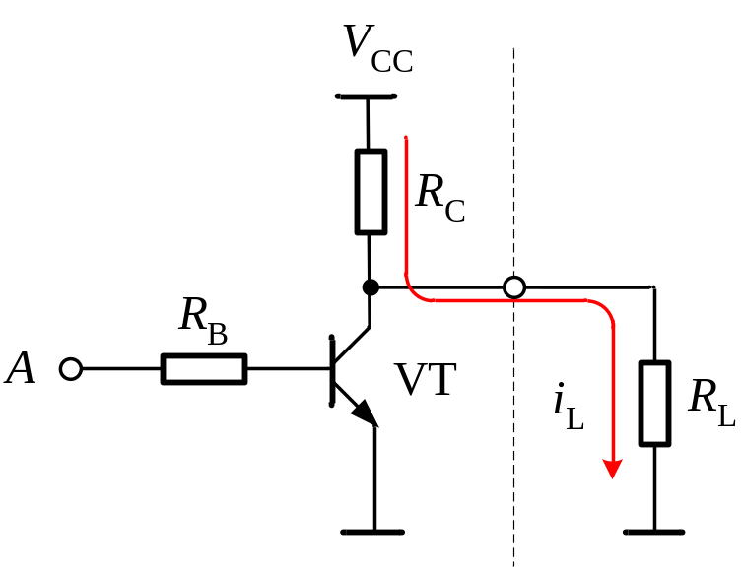
2.2.1 分立元件门电路
（2）负载特性差
• 当驱动门输出高电平时
负载电流流过R_{C}将产生压降，使高电平输出电压下降，因此，要求R_{C}越小越好。

Slide 10
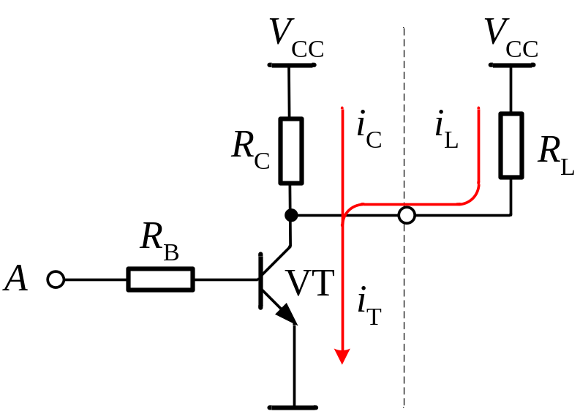
2.2.1 分立元件门电路
• 当门电路输出低电平时
各电流之间的关系：
i_{L}+
i_{C}=
i_{T}
i_{T}增大将使驱动门低电平输出电压上升。
在i_{T}不变的情况下， i_{C}越小， 允许灌电流 i_{L}越大。因此，要求R_{C}越大越好。

Slide 11
2.2.2 LSTTL与非门
TTL——Transistor Transistor Logic三极管三极管逻辑
TTL分以下4个系列：
74系列: 经典系列
74H系列：高速系列
74S系列：肖特基系列
74LS系列 ：低功耗、肖特基系列
发展方向：降低功耗，提高速度。

Slide 12
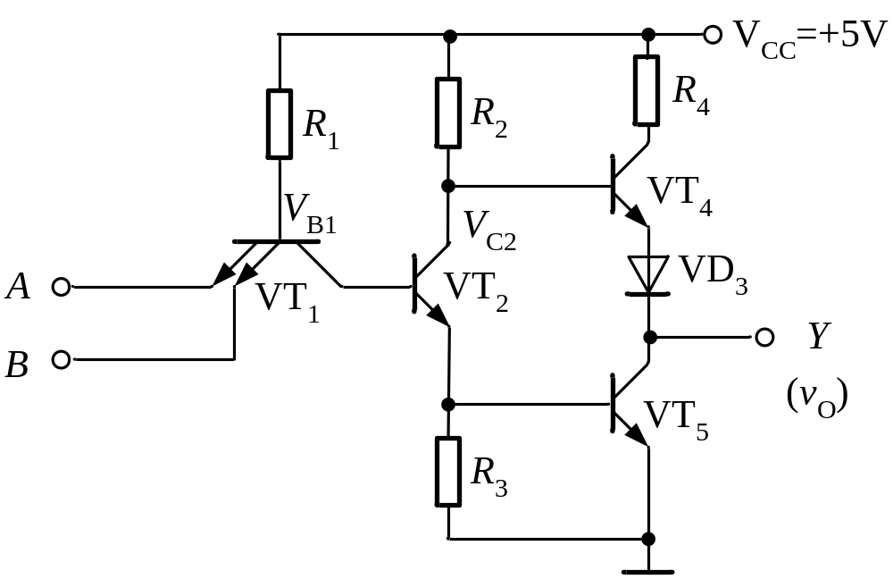
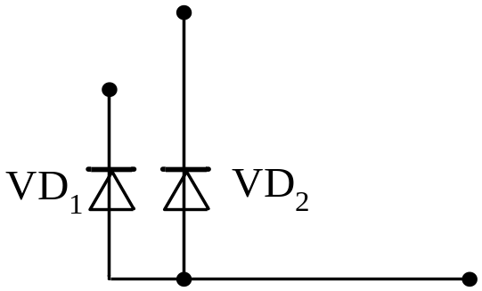
2.2.2 LSTTL与非门
74系列TTL与非门
输入部分：与门。
中间VT₂、R₂ 、 R₃组成倒相级。
由 R₄ 、 VT₄、 VD₃、 VT₅ 组成输出级。
输入级的VT₁为多发射极三极管
VD₁、VD₂构成输入保护电路。
输入级是三极管，输出级是三极管——TTL逻辑电路。

Slide 13
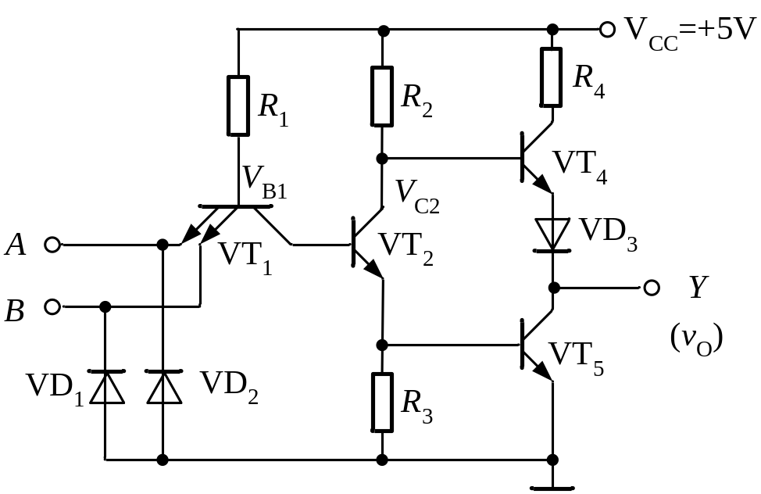



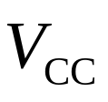
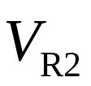

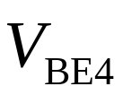



2.2.2 LSTTL与非门
(1) 输入有低电平时，输出为高电平(关态)
1V
0.3V
V_{CC}经R₂有电流向VT₄的基极流去，
得电压方程式：

Slide 14

2.2.2 LSTTL与非门
(2) 输入全为高电平时，输出为低电平(开态)
1V
2.1V
只要电路参数设计合适，可使VT_{2 、}VT₅处于饱和状态。
3.6V
3.6V
V_{C2} = V_{CES2}+V_{BE5}≈0.3+0.7=1V
V_{C2}电压不能同时使VT₄和VD₃导通，故VT₄和VD₃截止。
v_{O}=V_{CES5}≈0.3V

Slide 15
2.2.2 LSTTL与非门
(3) 结论
A B | V_{P} | VT₂ VT₅ | V_{C2} | VT₄ | Y
3.6V 0.3V 3.6V 3.6V | 1.0V 2.1V | 截止 截止 导通 导通 | V_{CC} 1.0V | 导通 截止 | 3.6V 0.3V
TTL逻辑门具有输入全“1”，输出为“0”；输入有“0”，输出为“1”的与非逻辑关系，因而它是与非门。

Slide 16
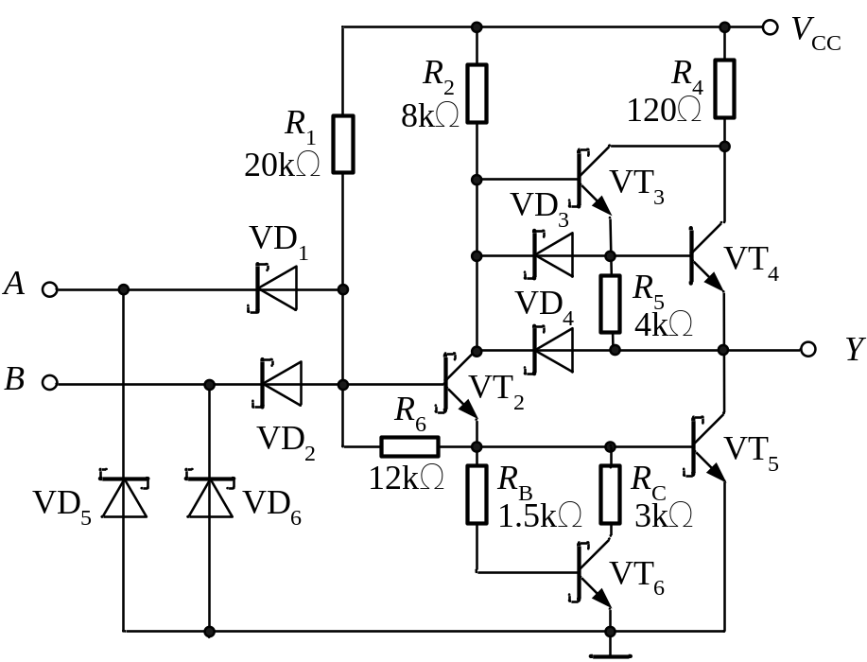
2.2.2 LSTTL与非门
LSTTL与非门电路
与74系列TTL门电路相比，LSTTL门电路有以下几方面改进：
（1）提高电路中所有电阻阻值以降低功耗;

Slide 17

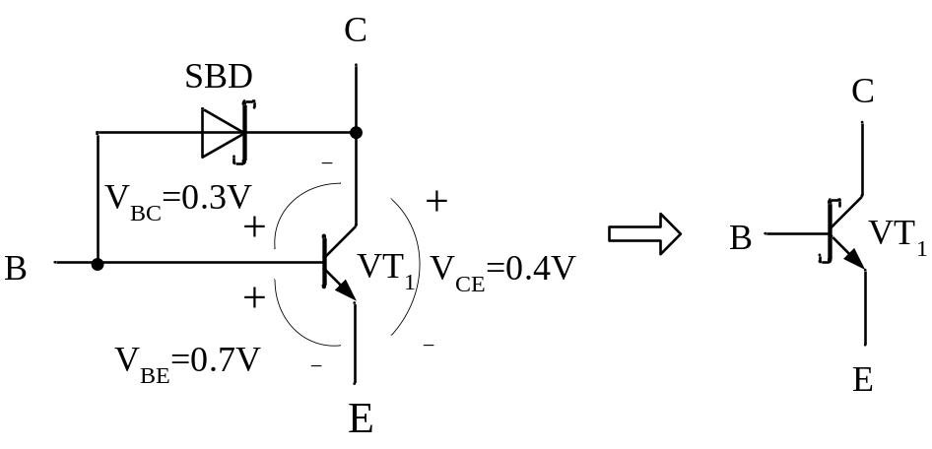
2.2.2 LSTTL与非门
（2）将所有可能饱和的三极管用肖特基三极管代替
肖特基三极管

Slide 18
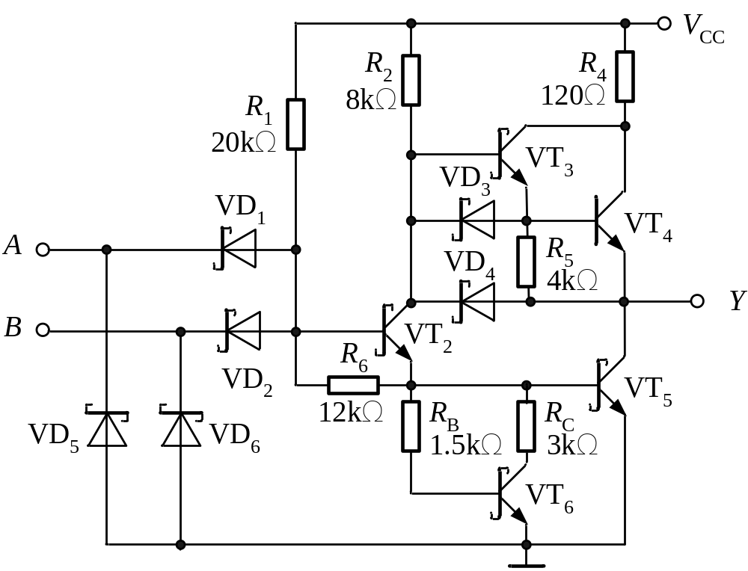
2.2.2 LSTTL与非门
（3）R_{B}、R_{C}、VT₆组成有源泄放电路，提高VT₅的开关速度。
有源泄放电路

Slide 19

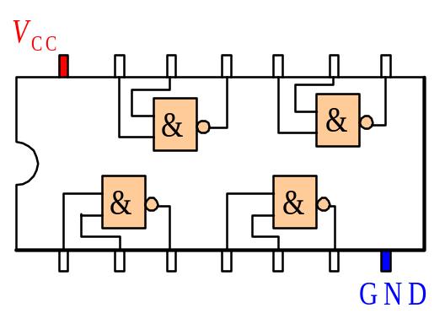
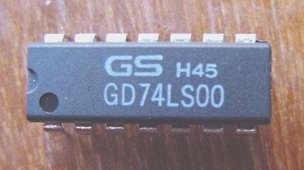
2.2.2 LSTTL与非门
集成与非门—74LS00
74LS00是在一个封装内有四个相同的与非门。其外形如图所示。
引线排列从左下角
开始,逆时针计算
正视图
绝大多数
左上角Vcc
14
8
缺口标记
绝大多数
右下角GND
1
7

Slide 20
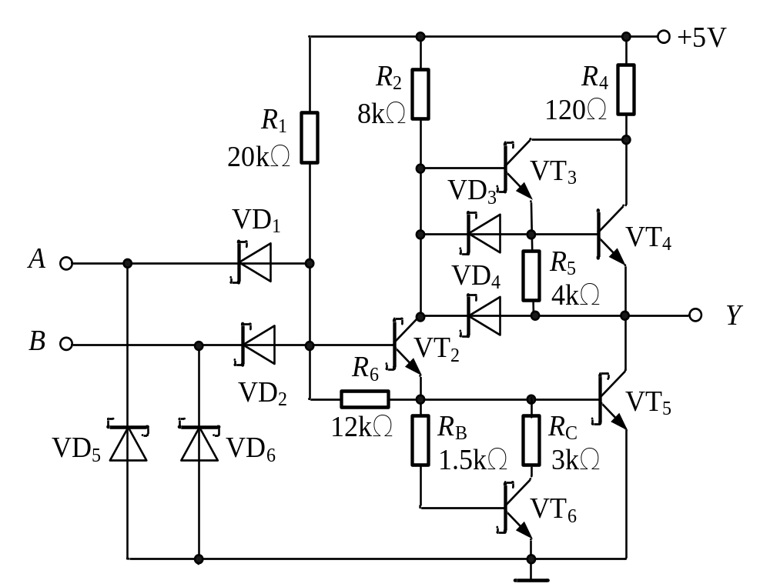
2.2.2 LSTTL与非门
（1）如何降低功耗？
（2）如何提高速度？
（3）VD₅和VD₆起什么作用？

Slide 21
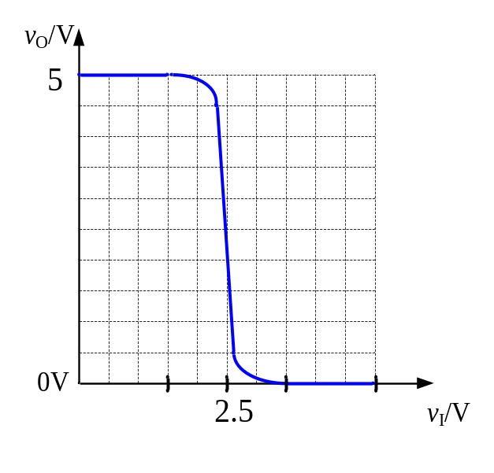
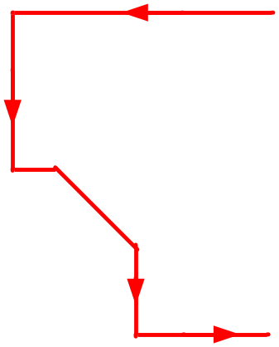
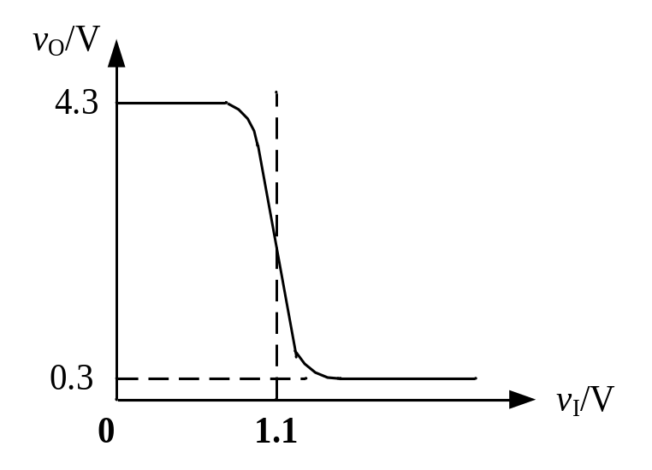
2.2.3 LSTTL门电路的电气特性
1.电压传输特性
1.1V
1.4V

Slide 22
2.2.3 LSTTL门电路的电气特性
2.高低电平极限参数
符号 | 74HC00 | 74LS00
V_{OH(min)} | 4.4V (I_{OH}=-4mA) | 2.7V (I_{OH}=-0.4mA)
V_{OL(max)} | 0.26V (I_{OL}=4mA) | 0.5V (I_{OL}=8mA)
V_{IH(min)} | 3.5V | 2V
V_{IL(max)} | 1.5V | 0.8V

Slide 23
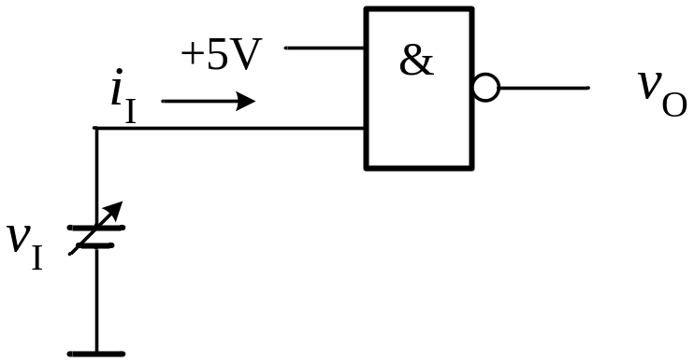
2.2.3 LSTTL门电路的电气特性
2.输入特性
输入电压 v_{I} 和输入电流i_{I} 之关系，即输入端的伏安特性。
i_{I} / mA
0
0.3V
I_{IH}
v_{I} / V
1.1
I_{IS}
I_{IL}
－0.23
当TTL门电路输入高电平时，输入电流流入门电路，但数值很小，当TTL门电路输入低电平时，输入电流流出门电路。

Slide 24
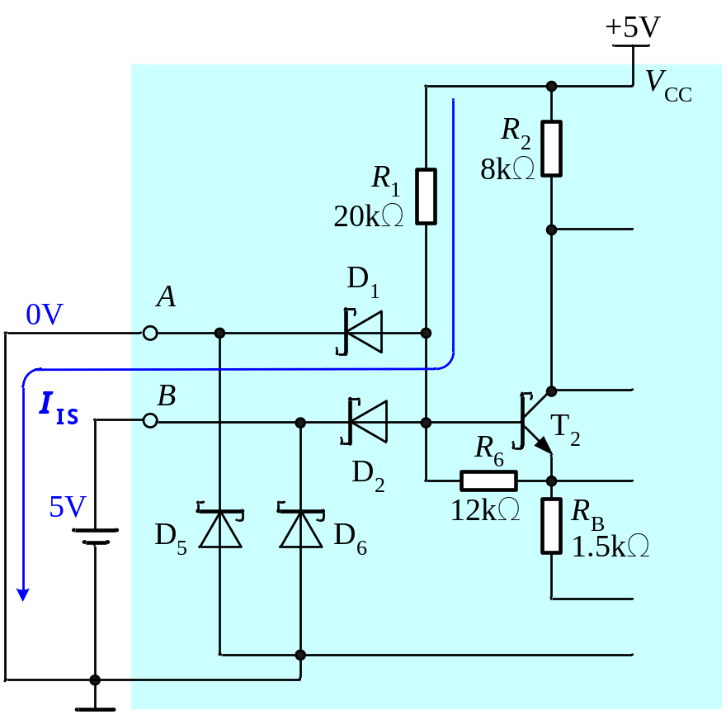
2.2.3 LSTTL门电路的电气特性
0.23mA

Slide 25
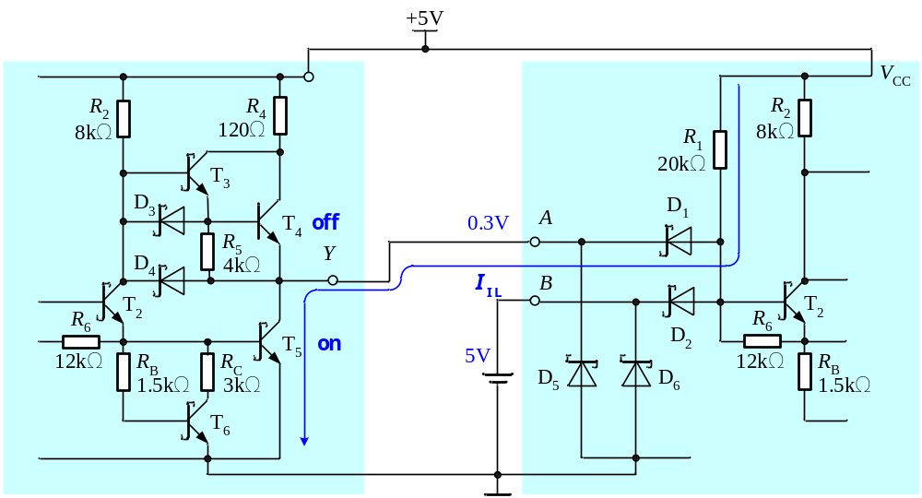
2.2.3 LSTTL门电路的电气特性
0.22mA

Slide 26
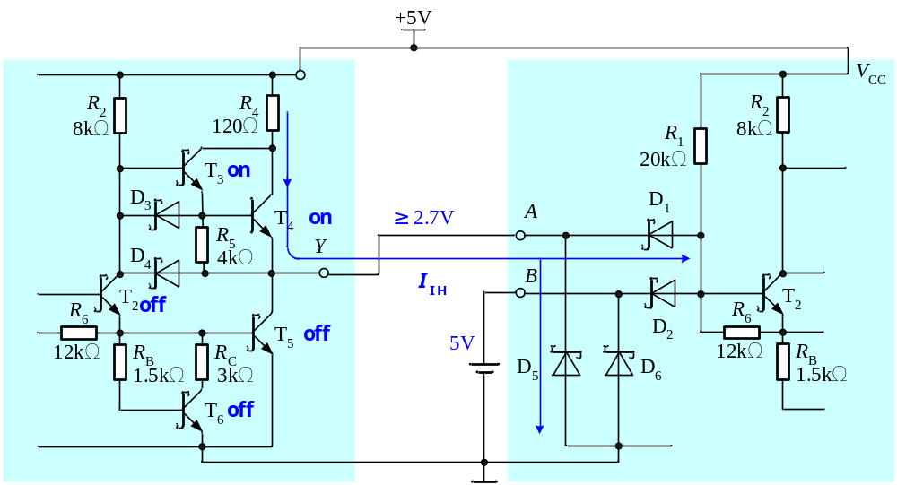
2.2.3 LSTTL门电路的电气特性
20μA

Slide 27
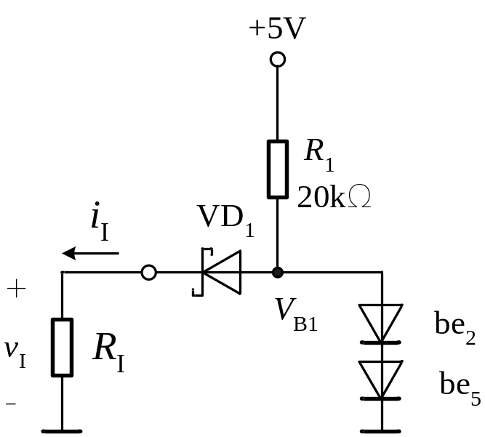
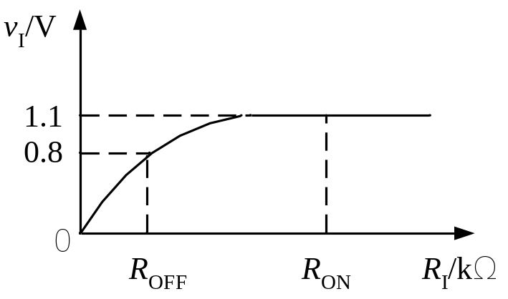
2.2.3 LSTTL门电路的电气特性
TTL门电路输入端接电阻时的特性
当R_{I}≤1kΩ时，v_{I}相当于低电平。当R_{I}≥10kΩ时， v_{I}相当于高电平。

Slide 28
2.2.3 LSTTL门电路的电气特性
根据上述特性，使用LSTTL门电路应注意以下两点：
（1）悬空相当于接高电平；
（2）当输出端通过一个电阻接到下级输入时，当这个电阻R≥1kΩ时，低电平可能无法传送到下级电路。
＞0.8V
1
0.2V
R
1
v_{I1}
v_{O2}

Slide 29
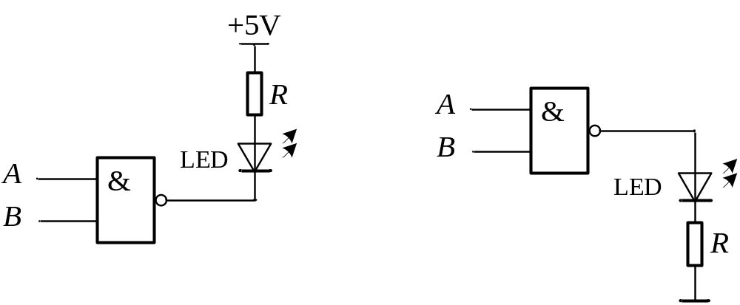
2.2.3 LSTTL门电路的电气特性
3.输出特性
（1）高电平输出特性（拉电流负载特性）
随着负载电流增加，V_{OH}下降， I_{OH（max）}=-0.4mA。
（2）低电平输出特性（灌电流负载特性）
当负载电流增加时，V_{OL}逐渐升高。 I_{OL（max）}=8mA。

Slide 30
2.2.3 LSTTL门电路的电气特性
4.动态特性
（1）传输延迟时间
（2）动态功耗

Slide 31
本章讨论题
学了以后有什么用？
（1）数字集成电路电源端的去耦电容。
（2）举重比赛电路
（3）Gray码

Slide 32
小 结
1．集成门电路是构成各种复杂数字电路的基本单元电路。常见的集成电路系列有CMOS和LSTTL两大类。
2. 门电路有多种输出结构：推拉式输出、OC（OD）输出、三态输出等。
3. 集成门电路的主要外特性包括电压传输特性、输入特性、输出特性、动态特性等。

Slide 33
小 结
4. 集成门电路的主要参数：
和电压传输特性相关的参数有V_{OL（max）}、V_{OH（min）}、V_{IL（max）}、V_{IH（min）}和V_{T}；
和输入特性相关的的门电路参数有：I_{IL}、I_{IH}、R_{ON}和R_{OFF}；与输出特性相关的参数有I_{OH（max）}和I_{OL（max）}；
与动态特性相关的参数有t_{PD}和P_{D}。
门电路的有一些参数是通过计算得到的，如高电平噪声容限V_{NH}、低电平噪声容限V_{NL}和扇出系数N

Slide 34
小 结
5．CMOS传输门是一种特殊的CMOS电路，它是一种数字开关，由数字信号控制，可以导通和截止，导通时既可以传输数字信号，也可以传输模拟信号，还具有双向传输功能。与CMOS反相器一样，CMOS传输门也是构成数字电路的基本单元。

